Slide 1


第二章 液压油
§2-1 液压油的种类及代码
一、种类
机械油
汽轮机油
液压油
石油型
水包油
油包水
乳化液
难燃型
水-乙二醇液
磷酸酯液
合成型

Slide 2
二、液压油的代号
最常用的液压油名称及代号是：
基础油（HH）
普通液压油（HL）
抗磨液压油（HM）
低温液压油（HV）
例如：L-HM32

Slide 3
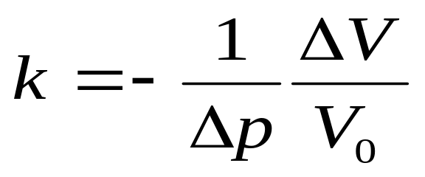
§2-2 液压油主要特性
一、可压缩性
液压油的体积将随压力的增高而减小。
体积压缩系数
体积变化
初始体积
压力变化
即单位压力变化下的体积相对变化量

Slide 4
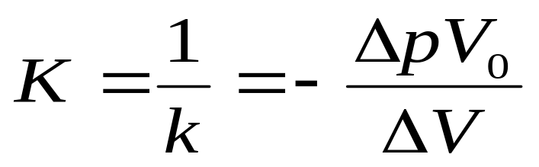
体积弹性模量K (体积压缩系数的倒数)
V₀一定，在同样Δp下， K 越大, ΔV 越小
说明K 越大，液体的抗压能力越强
矿物油 K = (1.4~2.0)×10 ⁹ N/m ²
钢 K = 2.06 ×10 ¹¹ N/m ²
k油 = 100~150 k钢
在静态下工作时，不考虑液体的可压缩性。

Slide 5
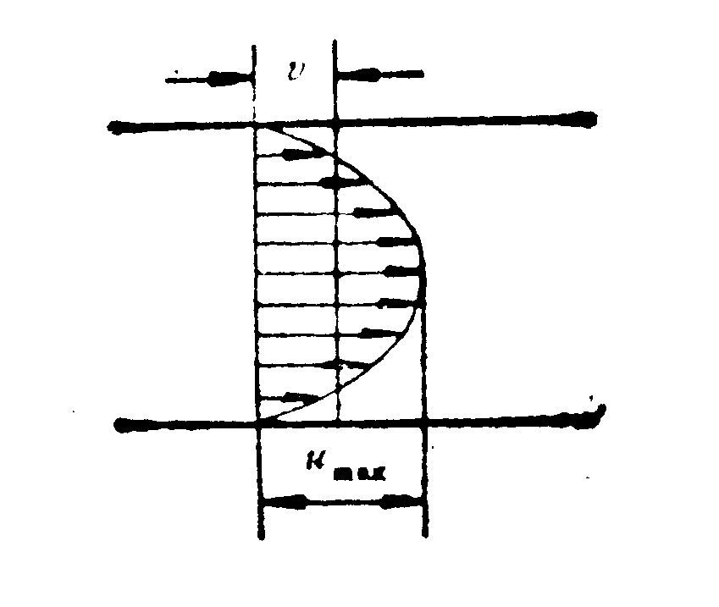
二、粘性
附着力
液体与固体表面
内聚力
液体分子与分子之间

Slide 6
1.粘性
液体在外力作用下流动（或有流动趋势）时，分子间的内聚力要阻止分子相对运动而产生的一种内摩檫力，
它使液体各层间的运动速度不等，这
种现象叫做液体的粘性。
静止液体不呈现粘性。

Slide 7
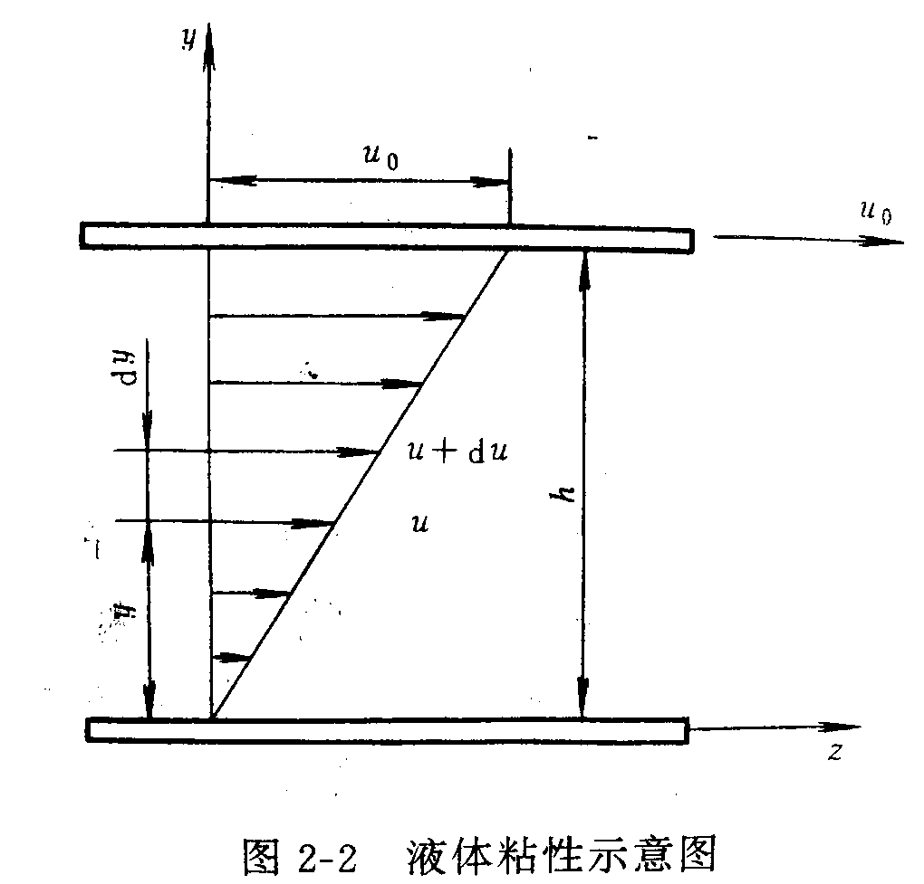
粘性示意图
下板固定
上板以u₀运动
附着力
A点：u = 0
B点：u = u₀
内摩擦力
两板之间液流速度逐渐减小
B
A

Slide 8
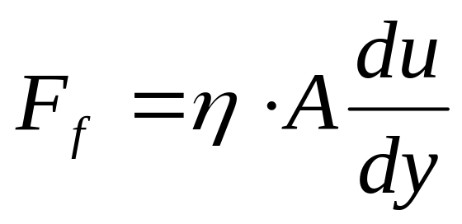
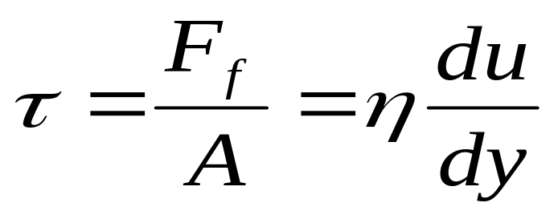
内摩擦力：
——两液层的速度差
——两液层间的距离
式中：η—粘性系数(粘度)
A —液层接触面积
du /dy—速度梯度
切应力:
— 牛顿内摩擦定律

Slide 9
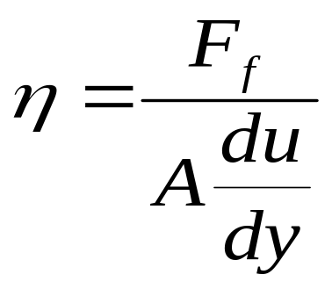
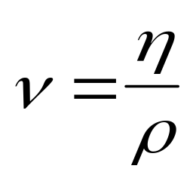
2.粘度
三种表示方法：
1) 动力粘度
单位：Pa.S（帕秒）
2) 运动粘度
单位：m²/s

Slide 10
机械油的牌号
是用40℃时运动粘度的平均值来标志的
例：20号机械油 ν=17~23 cSt（厘拖）
换算关系：
1 m²/s = 10⁴ St = 10⁶ cSt (=10⁶ mm²/s)
拖(cm²/s) 厘拖(mm²/s)

Slide 11
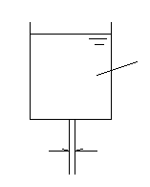
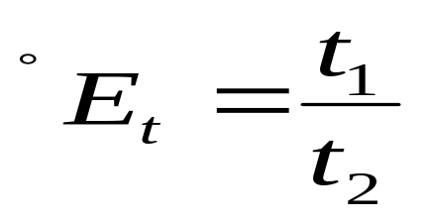
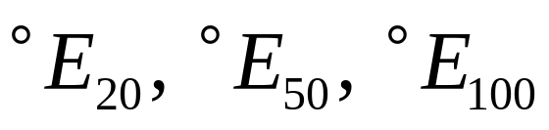
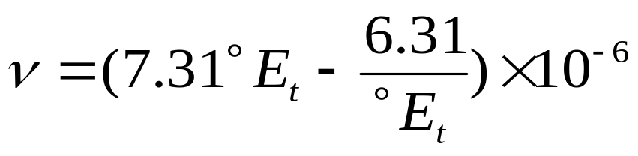
3)相对粘度(恩氏粘度)
200ml
φ=2. 8mm
式中：t₁ – 油流出的时间
t₂－20^{O}C蒸馏水流出时间
恩氏粘度计
通常以20、50、100^{O}C作为标准测定温度，
记为：
恩氏粘度与运动粘度的换算关系

Slide 12
3. 粘度与压力的关系
p↑ η ↑
应用时忽略影响

Slide 13
4. 粘度与温度的关系
T ↑ η↓
影响： η 大，阻力大，能耗↑
η 小，油变稀，泄漏↑
限制油温：T↑↑，加冷却器
T↓↓，加热器

Slide 14
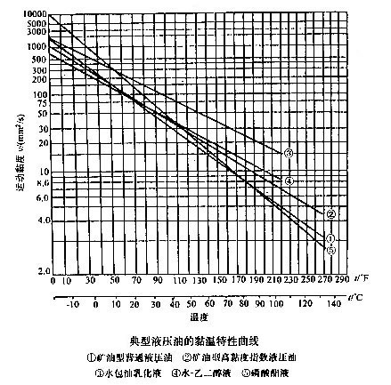
粘温图

Slide 15
三、其他性质
稳定性 (热、氧化、水解、剪切）
抗泡沫性
防锈性
相容性（金属、密封、涂料）
通过添加剂控制

Slide 16
四、对液压油的要求
1.合适的粘度，粘温性好
2.润滑性能好
3.杂质少
4.相容性好
5.稳定性好
6.抗泡性好、防锈性好
7.凝点低,闪点、燃点高
8.无公害、成本低

Slide 17
§2-3 液压油液的选择和使用
一、液压油液的选择
1.优先考虑粘性
ν=11.5 ~ 41.3 cSt 即 20、30、40号机械油
2.按工作压力 p 高，选η大； p 低，选η小
3.按环境温度 T 高，选η大； T 低，选η小
4.按运动速度 v 高，选η小； v 低，选η大
5.其他
环境 （污染、抗燃）
经济（价格、使用寿命）
特殊要求（精密机床、野外工作的工程机械）

Slide 18
二、液压油的使用
1.控制油温
2.防止污染
3.定期抽检、定期更换
4.油箱储油充分
5.确保密封

